Slide 1
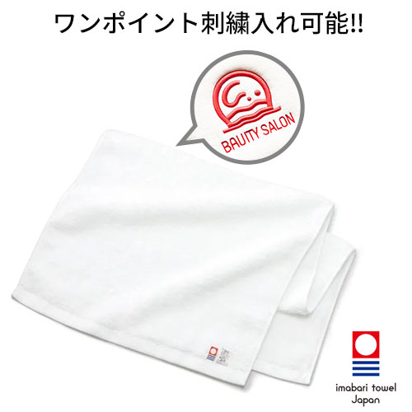
【提案書】
オリジナル今治フェイスタオル
特徴
高い吸水性や柔らかくて優しい肌触りで人気の高い今治産のフェイスタオル。企業の周年や学校の卒業などの記念用として、また、物販用のオリジナルグッズとしてもおすすめです。
商品写
納期
納期スペース
仕様
素材：コットン
サイズ：W840×H330㎜程度
備考：刺繍（１色）
お見積
お見積りスペース

